Slide 1
泛溪^{①}
杜甫
落景下高堂，进舟泛回溪。
谁谓筑居小，未尽乔木西。
远郊信荒僻，秋色有余凄。
练练峰上雪，纤纤云表霓。
童戏左右岸，罟弋^{②}毕提携。
翻倒荷芰乱，指挥径路迷。
得鱼已割鳞，采藕不洗泥。
人情逐鲜美，物贱事已暌^{③}。
吾村霭暝姿，异舍鸡亦栖。
萧条欲何适，出处无可齐。
衣上见新月，霜中登故畦。
浊醪自初熟，东城多鼓鼙^{④}。
注释：①此诗创作于杜甫居草堂期间。溪，指草堂边的浣花溪。②罟弋：捕鱼抓鸟的工具③暌：分离，背离。④鼓鼙：借指军鼓。
远见之景
一种认为事是指割鳞洗泥，这个行为说明物不新鲜，但人情都是追逐鲜美的，所以事与理相背离，由物不新鲜想到自己年老不被重用，所以此处心生忧愁。（ “物贱”：事物不新鲜）
另一种说法事指儿童淘气，弄坏鱼鳞，懒洗藕泥，但人情都是珍惜新鲜事物的，所以事与理背离，由此诗人觉得物被轻贱了，孩子们太淘气不知道珍惜，表面嗔怪，实则喜爱。（“贱物”：看轻事物）
近观之事
一种理解成没有，意思是出仕和归隐没有两全之策。
另一种理解为不论，不论出处是否两全，诗人已经淡然。
回舟情景
一种认为东郊传来的是战鼓的声，所以诗人心生忧愁。
另一种认为诗人听到的是练兵声，诗人饮酒自酌，身超事外，表达了对宁静生活的珍惜。

Slide 2
泛溪^{①}
杜甫
落景下高堂，进舟泛回溪。
谁谓筑居小，未尽乔木西。
远郊信荒僻，秋色有余凄。
练练峰上雪，纤纤云表霓。
童戏左右岸，罟弋^{②}毕提携。
翻倒荷芰乱，指挥径路迷。
得鱼已割鳞，采藕不洗泥。
人情逐鲜美，物贱事已暌^{③}。
吾村霭暝姿，异舍鸡亦栖。
萧条欲何适，出处无可齐。
衣上见新月，霜中登故畦。
浊醪自初熟，东城多鼓鼙^{④}。
注释：①此诗创作于杜甫居草堂期间。溪，指草堂边的浣花溪。②罟弋：抓鱼抓鸟的工具③暌：分离，背离。④鼓鼙：借指军鼓。
轻松（2分）
沉郁 （4分）
不沉郁
①诗人认为自己住处并非狭小，乔木以西的远郊地区还有很多美景可赏。（景色未尽）②诗人描绘了山雪洁白，云霓轻柔的清秋景色，表达了轻松愉悦之感。(云山之景)
远见之景
①诗人点出远郊地区的荒僻，秋景的凄清，蕴含了低沉忧郁之情。（荒僻秋景）
①尽管远郊荒僻，秋色凄清，但仍有无尽美景可赏，更表达出轻松愉悦之感。
②人情都是追逐鲜美的，由此联想自己年老不被重用，心生忧愁。（身老不被重用）
②写儿童淘气，弄坏鱼鳞，懒洗藕泥，新鲜事物来的容易，不去珍惜，表面嗔怪，实则喜爱。
③ 诗人描摹了乡间儿童捕鱼采藕、童趣稚拙的田园图景，表达了对真纯质朴的田园生活的喜爱。（儿童嬉戏）
近观之事
④诗人描绘了夜幕笼罩、静谧清幽的村庄，表达闲静之情。（闲静村社）
⑤ 诗人通过描写赏月饮酒的场景，表达了闲适轻松之感。 （赏月饮酒）
回舟情景
③诗人用出处没有两全之策，表达了归隐草堂的不甘。（出处两难）
④ 又听闻东郊传来战鼓之声，表达了对国家动乱的担忧。（鼙鼓忧国）
③诗人面对出仕归隐的两难抉择，仍表现出随遇而安的生活态度。
④又听闻东郊练兵声，诗人饮酒自酌，表达了对宁静生活的珍惜。

Slide 3
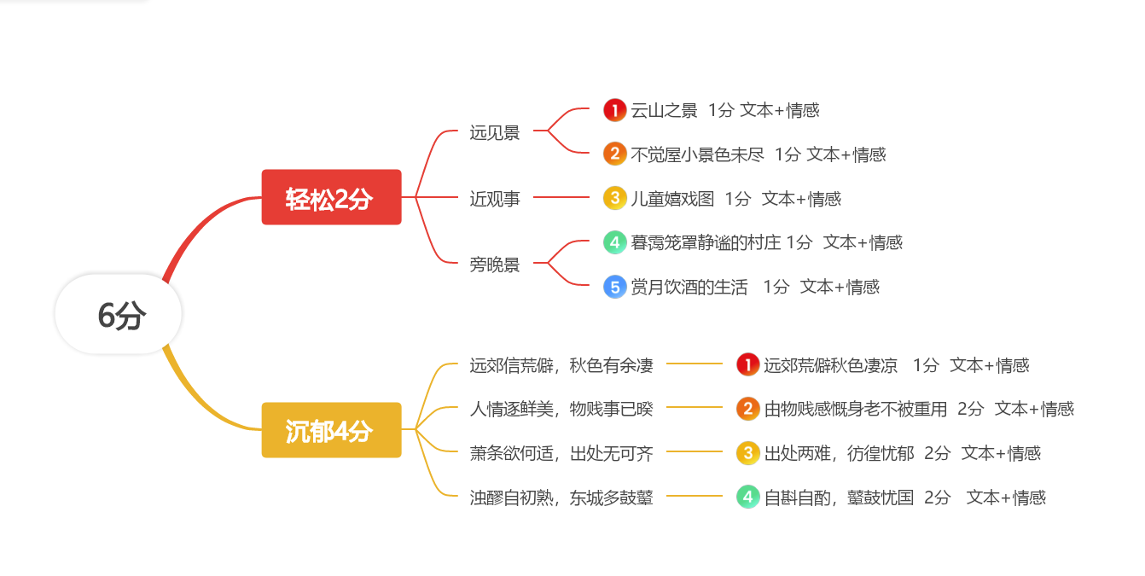
评分细则
轻松：答满两分为止。
沉郁：答满四分为止。

Slide 4
答案示例
6分：分条论述，结构清晰，分析准确
我同意。本诗“轻快”指“练练峰上雪”一句中运用叠词描绘出洁白山雪，轻柔的秋景（轻松1分），还用“翻倒荷芰乱”写儿童嬉戏于荷芰之间（轻松1分），天真稚拙，富有生命力，给读者以轻松自然闲适自得的轻快之感。还指“霭瞑姿”描绘的田园前日落黄昏，云柔霞绕的美景。“沉郁”指“有余凄”中所写草堂荒僻，发出凄凉之愁，“人情逐鲜美，物贱事已暌”中观儿童洗藕处生发对自己老年难以受人赏识的无奈悲痛（沉郁2分）；还指出自己彷徨不知所望，在“出处无可齐”中表达了自己在出仕入仕中两难的忧郁和苦恼（沉郁2分），所以本诗在轻快中有沉郁。
6分：写出顿挫起伏，分析准确
我同意评论本诗在轻快的笔法中有沉郁的情感，作者描写了雪落山峰，云霓飘荡的郊野清秋美景，运用叠词语言轻快（轻松1分），但又写远郊荒僻，秋景萧杀，包含了萧条沉郁之情（沉郁1分）。作者写儿童捉鸟欢乐场景（轻松1分），但却又写物品低贱，由此生发老年难以受人赏识的无奈落寞（沉郁2分）之情。本诗前半段写诗人泛舟游览美景的轻松，却又在最后写自己浊酒初熟，东城传来战鼓之声，情感转变为对战争的担忧和社会动荡的愁思（沉郁2分），传递了轻快中带着忧国忧民的心情。

Slide 5
18．作者通过写船闸和古镇，表达了对大运河文化的哪些思考和感悟？请结合全文简要分析。（6分）
参考容案:
①文章首先写了眼前所见的运河线上最大的船闸——邵伯船闸的景况，回顾了船闸初建和发展进步的历史，感叹千年以来大运河在生产生活中始终发挥着重要作用。
②接着写了运河线上重要的港埠——邵伯古镇的风貌，回顾了古镇随大运河发展变化而繁荣衰落的历程，抒发了对大运河文化变迁的感慨。
③作者选取了大运河文化的典型代表——邵伯船闸和古镇作为文章主要写作对象，表达了对大运河文化底蕴深厚、博大精深、影响深远的赞叹。
【评分参考】每点2分。意思对即可。

Slide 6
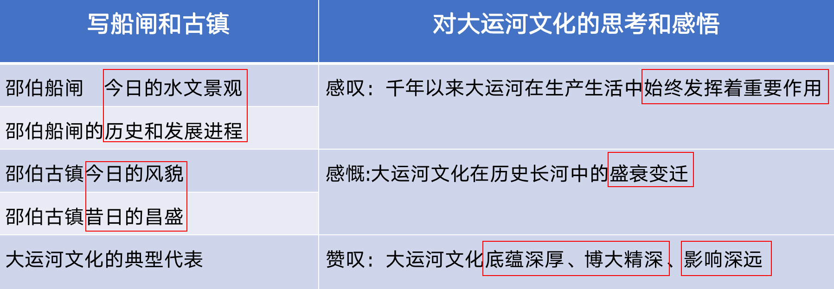
18．作者通过写船闸和古镇，表达了对大运河文化的哪些思考和感悟？请结合全文简要分析。（6分）
【评分细则】（六个红色框里的内容各赋1分）

Slide 7
19．请结合文章内容，分析结尾画线句的内涵及表达效果。（6分）
答案要点：
内涵：
①“一阵鸟声”“这些书签”喻指作者作为游人走访邵伯船闸和古镇的所见和所思。
②“一片丛林”“书中最精彩的篇页”喻指运河文化的博大精深。
③这组比喻表明文中所展现的只是运河文化的一部分，还有更多精彩丰富的部分值得去领略，表达了作者对运河文化由衷的赞美和热爱。
效果：这句话喻中有喻，以喻释喻，生动形象，给读者留下想象的空间，韵味无穷。
【评分参考】内涵4分，效果2分。意思对即可。
⑨只是，对于一名行色匆匆的游人来说，想在有限时间内充分感受和认识它，实在有些困难。如果运河文化是一册大书，那么，这次走访中获得的印象，一些场景和画面，不妨看作一张张书签。就像被一阵鸟声牵引走入一片丛林，这些书签，也应该能够把人引到书中最精彩的篇页。

Slide 8
19．请结合文章内容，分析结尾画线句的内涵及表达效果。（6分）
【评分细则】
内涵（4分） | 1分 | 1分 | 1分 | 1分
 | 喻体：鸟声--丛林 本体：书签--篇页 （或）走访印象--运河文化 | 喻体：书签--篇页 本体：走访印象--运河文化 | ①文中所展现的只是运河文化的一部分， ②还有更多精彩丰富的部分值得去领略。 【答出任意一点即赋1分】 | 表达了作者对运河文化由衷的赞美和热爱。
效果（2分） | 1分 | 1分
 | ①喻中有喻 ②以喻释喻 ③（多重比喻） 【答出任意一点即赋1分】 【能够辨认出两组比喻的关系也可给分】 | ①生动形象 ②给读者留下想象的空间 ③韵味无穷 【答出任意一点即赋1分】

